Slide 1

VIRUSI
Virusi nisu ćelije
Obligatni intracelularni paraziti
Replikacija u potpunosti zavisi od ćelije domaćina, odnosno njenih mehanizama za stvaranje energije i sintezu većeg broja makromolekula
Izvan žive ćelije virusi su metabolički neaktivni

Slide 2




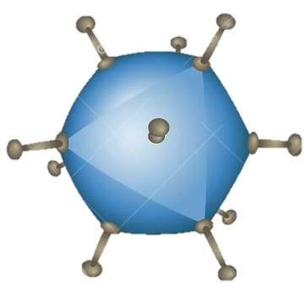

VELIČINA, OBLIK I GRAĐA VIRUSA
nm
Glikoproteinski omotač (peplos) sa „šiljcima“ – peplomerama (virusni antigeni)
Virusni genom – DNK ili RNK (NUKLEOID)
Proteinski omotač– KAPSID (građen od kapsomera)
Nukleoid + kapsid = nukleokapsid

Slide 3
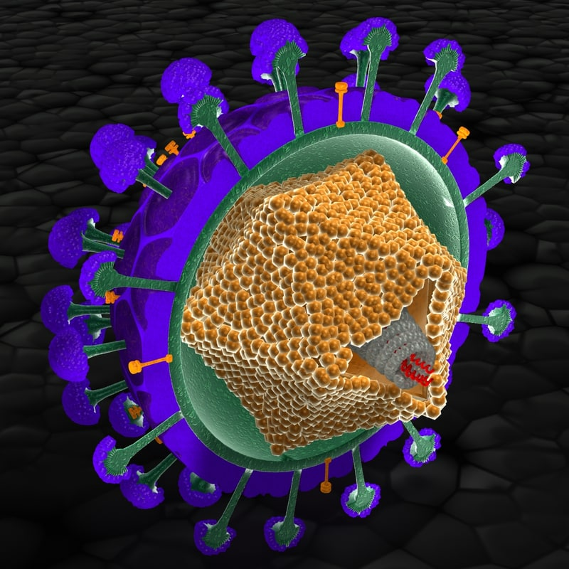
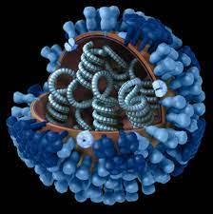
GRAĐA VIRUSA

Slide 4
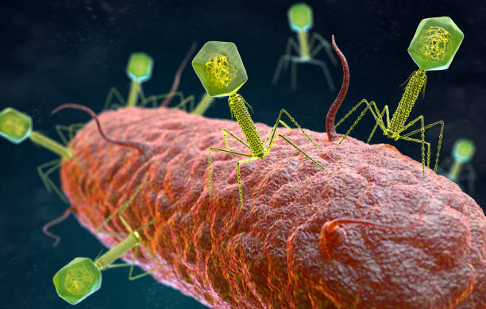
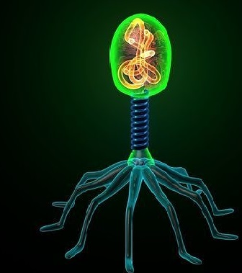
BAKTERIOFAGI

Slide 5
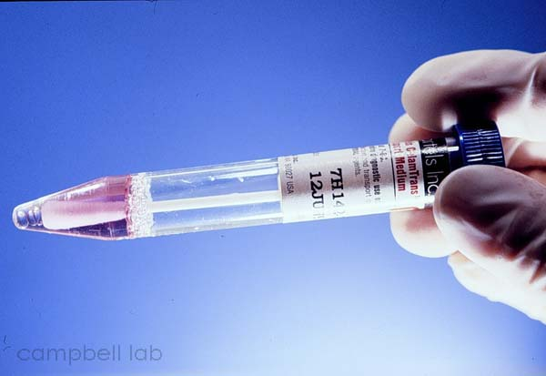

DIJAGNOSTIKA VIRUSNIH INFEKCIJA
MATERIJAL ZA PREGLED - UZORKOVANJE
Materijal se prikuplja brzo nakon uginuća (autoliza)
Uzorkuje se u skladu sa tropizmom virusa
Krvni serum – antitela
Brisevi, bioptati, feces, organi, puna krv...
NEKROTIČNO TKIVO NIJE ADEKVATAN UZORAK!
Uzorci se stavljaju u transportne podloge na 4ºC ili zamrznuti

Slide 6
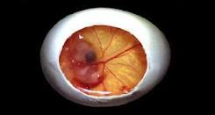

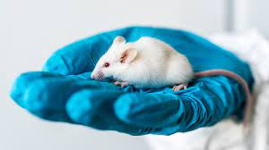
DIJAGNOSTIKA VIRUSNIH INFEKCIJA
IZOLACIJA I KULTIVACIJA
OBLIGATNI INTRACELULARNI PARAZITI u izolaciji zahtevaju primenu sistema “žive ćelije”!!!
1. Embrionirana kokošija jaja
2. Kultura tkiva
3. Lab. životinje - biološki ogled

Slide 7
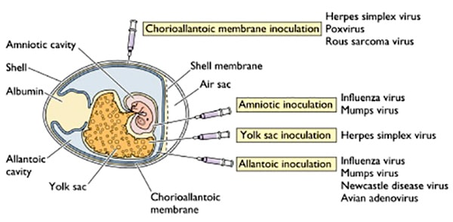
Embrionirana kokošija jaja
Alantoisna šupljina – Newcastle virus
Horioalantiosna membrana - herpes/poxvirus
Žumančana kesa – hlamidije i rikecije

Slide 8


Kultura tkiva
Ćelije poreklom od zdravih životinja/ljudi ili tumorskih ćelija životinja/ljudi koje se razmnožavaju in vitro u odgovarajućim uslovima (pH, CO2, temp.)
Ćelije se resuspenduju u medijumu/podlozi koja podržava njihov rast
Služe za izolaciju i kultivaciju virusa
Hranljivi medijum
Fetalni teleći serum
Antibiotici, antimikotici
DANAS: ready to use!
Kultura tkiva za izolaciju određenih virusa se bira prema njihovoj vrsti i tropizmu

Slide 9
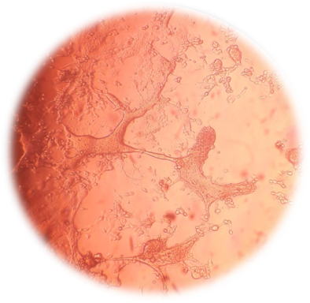
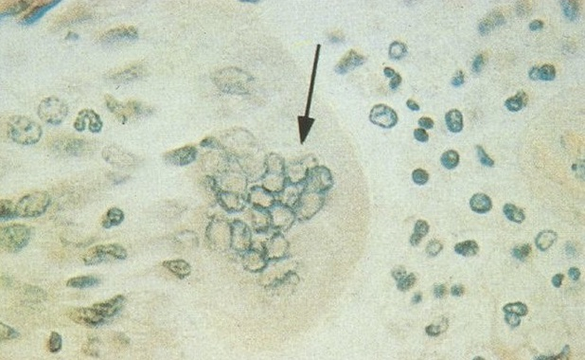
TRPSINIZACIJA
Pripremljeni ispitujući materijal se inokuliše u kulturu tkiva staru 24 časa koja je preko površine laboratorijskog posuđa formirala jedan sloj ćelija (tzv. sheet), a potom se vrši detekcija prisustva virusa u inokulisanoj ćelijskoj kulturi
Razlikuju se tri osnovne vrste kulture tkiva:
1. Primarna kultura tkiva
2. Diploidna ćelijska kultura
3. Kontinuirana ćelijska linija
Prisustvo virusa u kulturi tkiva može da se uoči:
Na osnovu pojave CPE – CITOPATOGENOG EFEKTA
2. ....

Slide 10
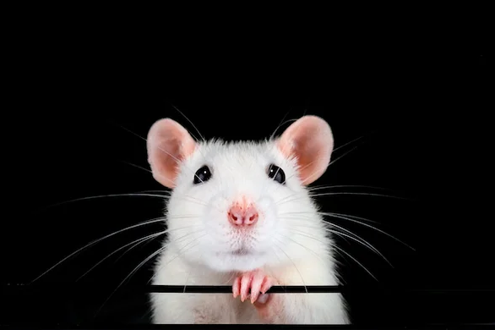
Laboratorijske životinje – biološki ogled

Slide 11
DIJAGNOSTIKA VIRUSNIH INFEKCIJA
IZOLACIJA VIRUSA
2. SEROLOGIJA – DETEKCIJA AG/AT
3. ELEKTRONSKA MIKROSKOPIJA
4. MOLEKULARNE METODE - PCR
!!!

Slide 12

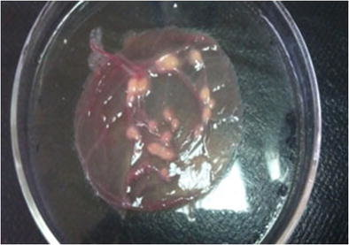
IZOLACIJA VIRUSA
NA PRIMER:
promene na horioalantoisnoj membrani- zadebljanja tzv. poksevi
nakon inoklulacije i inkubacije u emrionirana kokošija jaja
- slepljivanje inficiranih ćelija i formiranje sincicijuma i stvaranje tzv. džinovskih ćelija (CPE u kulturi tkiva kod herpes virusa)

Slide 13
2. SEROLOGIJA – DETEKCIJA AG/AT
REAKCIJE ANTIGEN-ANTITELO U IN VITRO USLOVIMA U CILJU DOKAZIVANJA PRISUSTVA ANTIGENA ILI ANTITELA
I DIREKTNE – dokazivanje prisustva Ag
II INDIREKTNE – dokazivanje prisustva At
UZORAK: At: KRVNI SERUM Ag: tkivo, organ, bris...
Zašto nekad odaberemo njih u cilju dijagnostike, a ne neku drugu metodu?
PRECIPITACIJA – u epruveti, petri ploči, AGID...
AGLUTINACIJA – brza, spora
REAKCIJA VEZIVANJA KOMPLEMENTA -RVK
ELISA – direktna, indirektna, kompetitivna
IMUNOFLUORESCENCIJA – direktna, indirektna
VIRUS NEUTRALIZACIONI TEST (SERUM NEUTR. TEST)
...
6. INHIBICIJA HEMAGLUTINACIJE

Slide 14
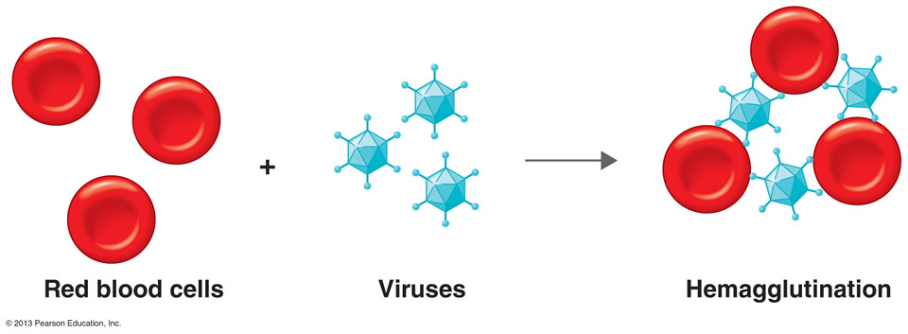
HEMAGLUTINACIJA I HEMIINHIBICIJA
HEMAGLUTINACIJA
Test koji se zasniva na sposobnosti nekih virusa da aglutiniraju eritrocite
Hemaglutinabilni virusi:
Orthomyxoviridae
Paramyxoviridae – virus Newcastle bolesti živine…

Slide 15
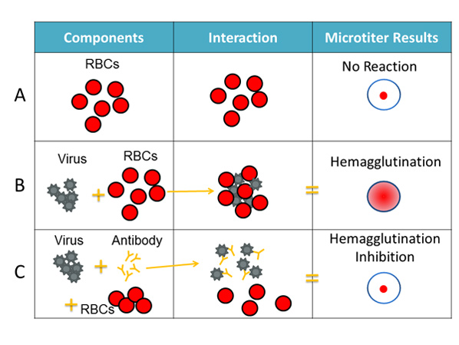
+ reakcija: narezuckan talog koji prekriva celo dno
- reakcija: talog kao dugme

Slide 16
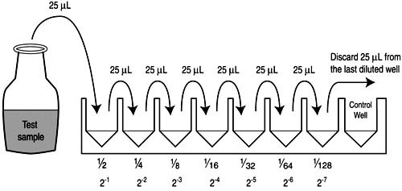
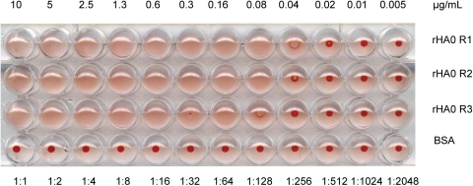
Priprema materijala:
Homogenizacija uzoraka, centrifugiranje, inokulacija, inkubacija, otvaranje embriona, uzimanje alantoisne tečnosti sa virusom, detektovanje pat. promena na embrionima/omotačima...
U nizu epruveta
Dobijena razređenja virusa do 1:4096
Hemaglutinacioni titar virusa je najveće razređenje virusa koje dovodi do + hemaglutinacije!

Slide 17
HEMIINHIBICIJA
HA je vezivanje virusa i receptora na Er – nije imunološka reakcija
HI je imunološka reakcija koja se zasniva na tome da specifična antitela neutrališu virus i sprečavaju hemaglutinaciju
Izvodi se u cilju:
1. Identifikacije hemaglutinabilnog virusa
2. Utvrđivanja prisustva i titra At

Slide 18
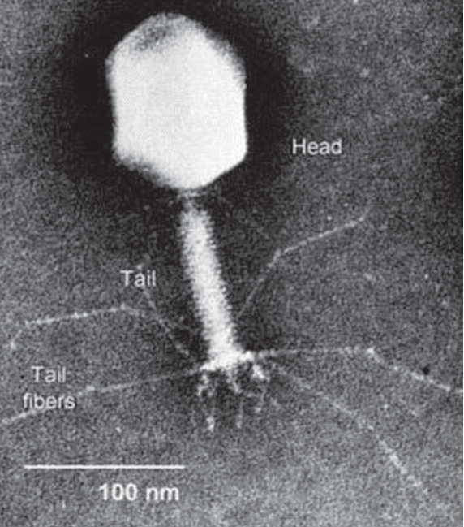
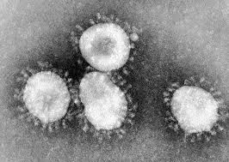
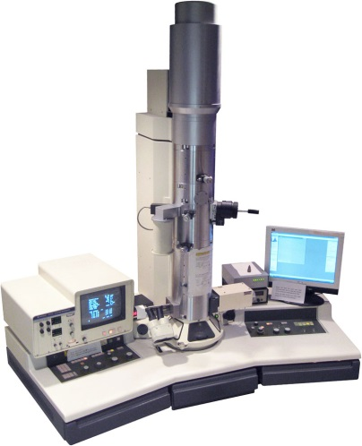
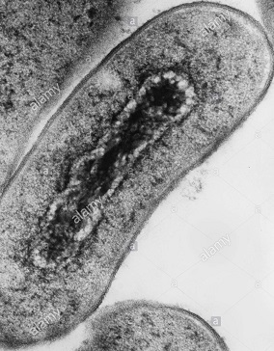
3. ELEKTRONSKA MIKROSKOPIJA

Slide 19
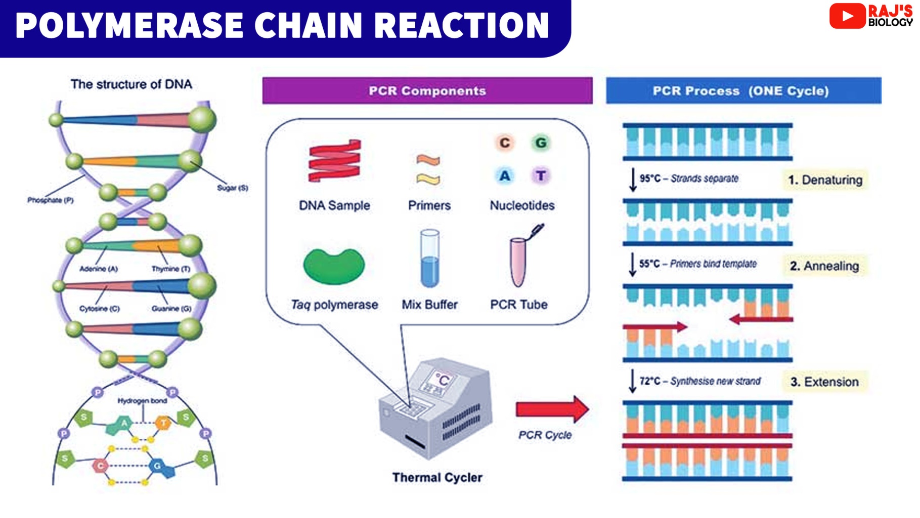
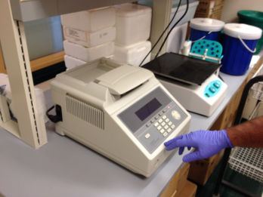
4. MOLEKULARNE METODE - PCR

